Slide 1

Somos un ecosistema de desarrolladores de software

Slide 2





Java Script DOM (Document Object Model)

Slide 3

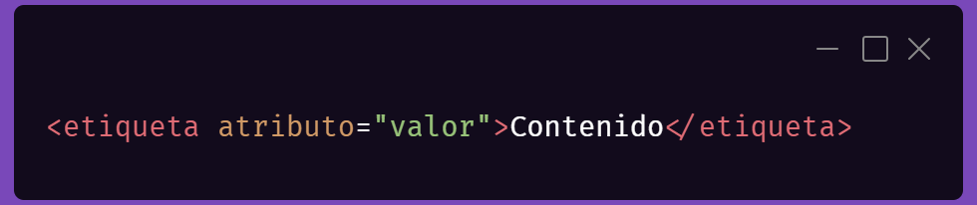
DOM
Gestionar atributos del DOM –
¿Qué es un atributo HTML?
En HTML (Hypertext Markup Language), un "atributo" es una característica adicional que se agrega a una etiqueta para proporcionar información adicional sobre cómo debe ser tratado o presentado un elemento. Los atributos suelen constar de un nombre y un valor, separados por un signo igual (=) y rodeados por comillas (simples o dobles). Aquí hay un ejemplo simple:
<etiqueta> es el nombre de la etiqueta HTML.
"atributo" es el nombre del atributo.
"valor" es el valor asignado al atributo.

Slide 4

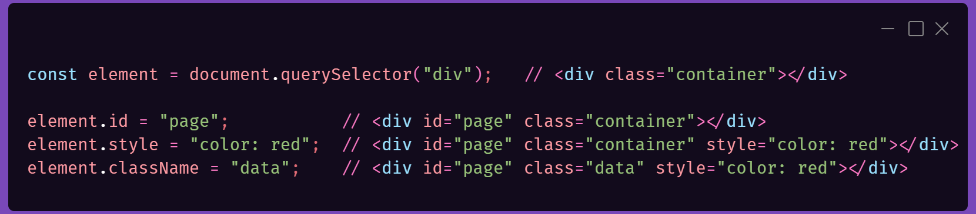
DOM
Acceder a atributos HTML
una vez tenemos un elemento sobre el que vamos a crear algunos atributos, lo más sencillo es asignarle valores como propiedades de objetos

Slide 5
DOM
Obtener atributos HTML
Métodos | Descripción
BOOLEAN hasAttributes() | Indica si el elemento tiene atributos HTML.
BOOBLEAN hasAttribute(attr) | Indica si el elemento tiene el atributo HTML attr.
ARRAY getAttributeNames() | Devuelve un ARRAY con los atributos del elemento.
STRING getAttribute(attr) | Devuelve el valor del atributo attr del elemento o NULL si no existe.

Slide 6
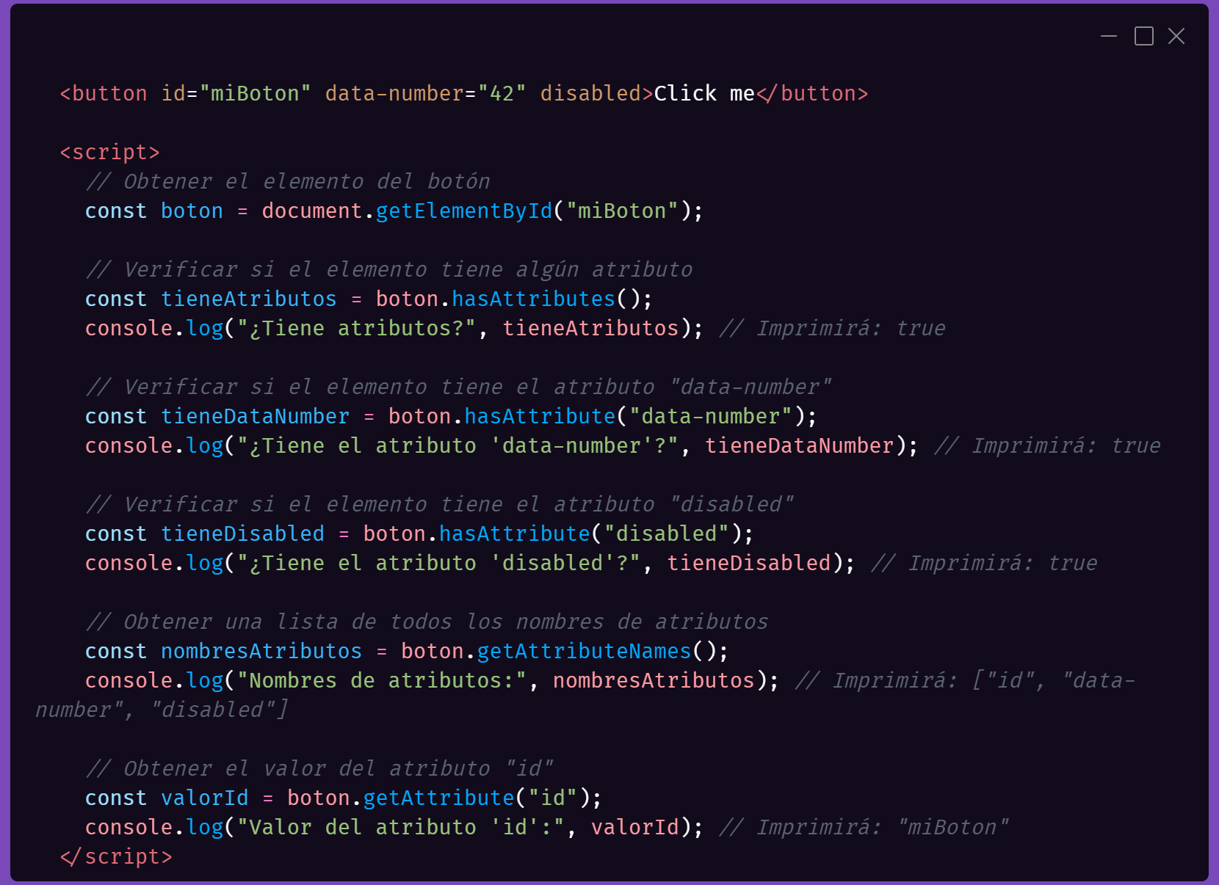
DOM
Obtener atributos HTML

Slide 7
DOM
Modificar o eliminar atributos HTML
Métodos | Descripción
setAttribute(attr, value) | Añade o cambia el atributo attr al valor value del elemento HTML.
toggleAttribute(attr, force) | Añade atributo attr si no existe, si existe lo elimina.
removeAttribute(attr) | Elimina el atributo attr del elemento HTML.

Slide 8
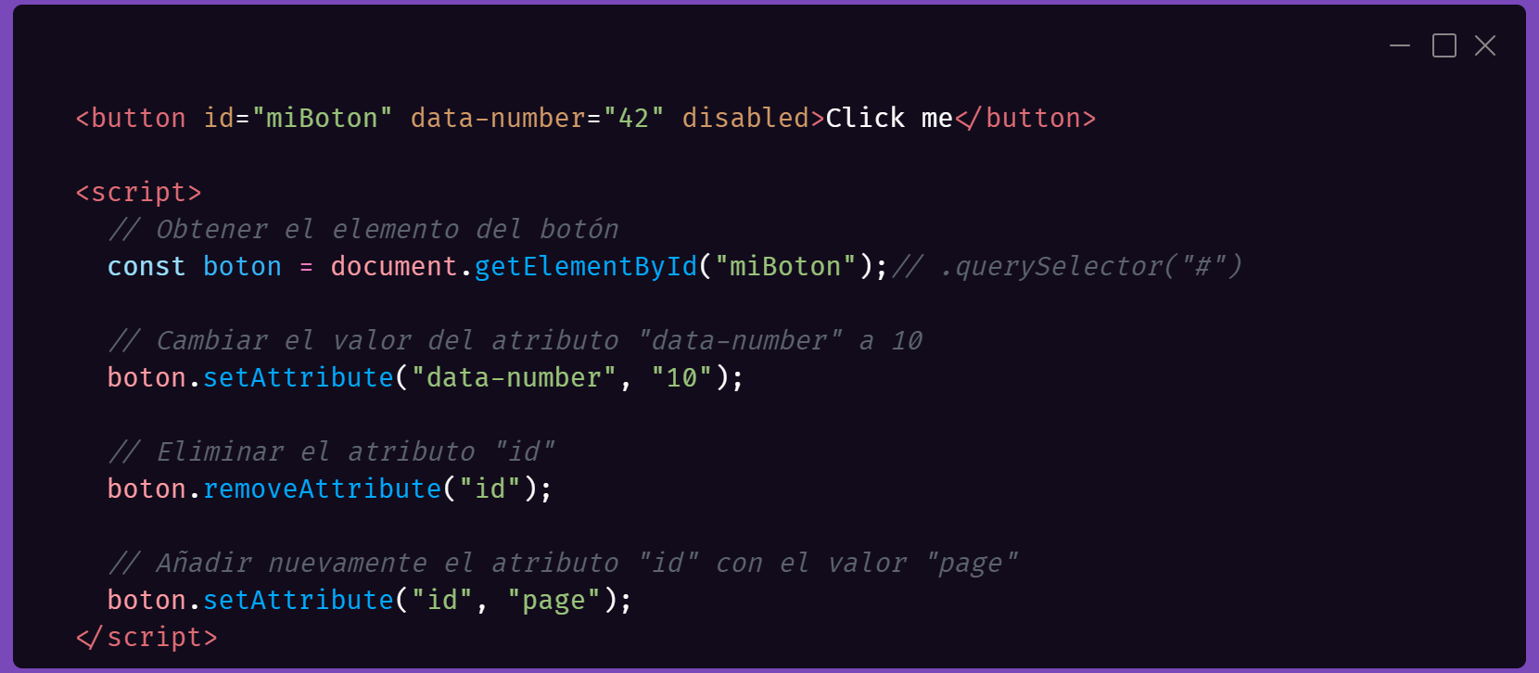
DOM
Modificar o eliminar atributos HTML

Slide 9
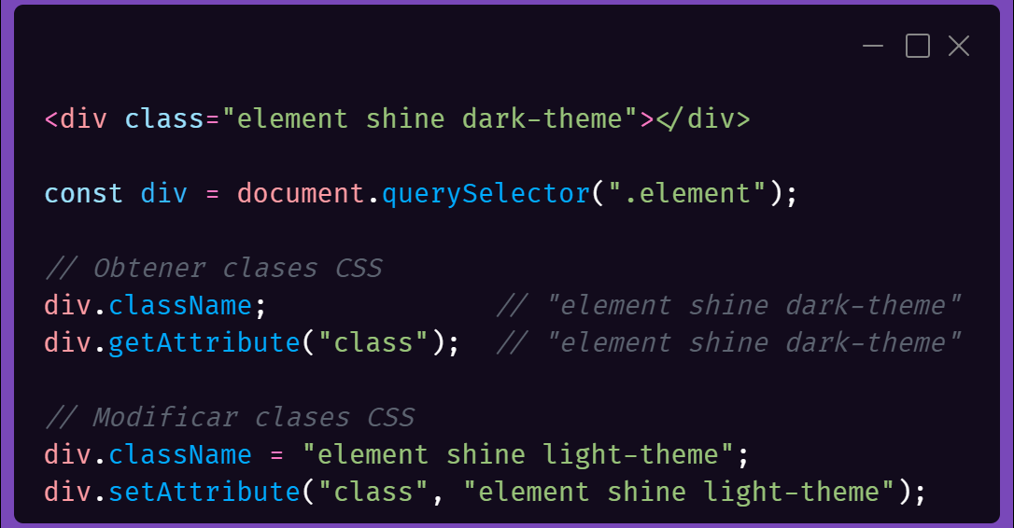
DOM
La API classList de Javascript – Manipular clases CSS de una etiqueta HTML
La propiedad .classNAme
Propiedad | Descripción
STRING.className | Acceso directo al valor del atributo HTML class. También se puede asignar.
OBJECT .classList | Objeto especial para manejar clases CSS. Contiene métodos y propiedades de ayuda.
La propiedad .className viene a ser la modalidad directa y rápida de utilizar el getter .getAttribute("class") y el setter .setAttribute("class", value).

Slide 10
DOM
.classList
Método | Descripción
Obtener información
ARRAY.classList | Devuelve la lista de clases del elemento HTML.
NUMBER.classList.length | Devuelve el número de clases del elemento HTML.
STRING .classList.item(n) | Devuelve la clase número n del elemento HTML. si no existe.
BOOLEAN.classList.contains(clase) | Indica si la clase existe en el elemento HTML.
Acciones sobre clases
.classList.add(c1, c2, ...) | Añade las clases c1, c2... al elemento HTML.
.classList.remove(c1, c2, ...) | Elimina las clases c1, c2... del elemento HTML.
BOOLEAN .classList.toggle(clase) | Si la clase no existe, la añade. Si no, la elimina.
BOOLEAN.classList.toggle(clase, expr) | Si expr es true, añade la clase. Si es false, la elimina.
BOOLEAN.classList.replace(old, new) | Reemplaza la clase old por la clase new.

Slide 11
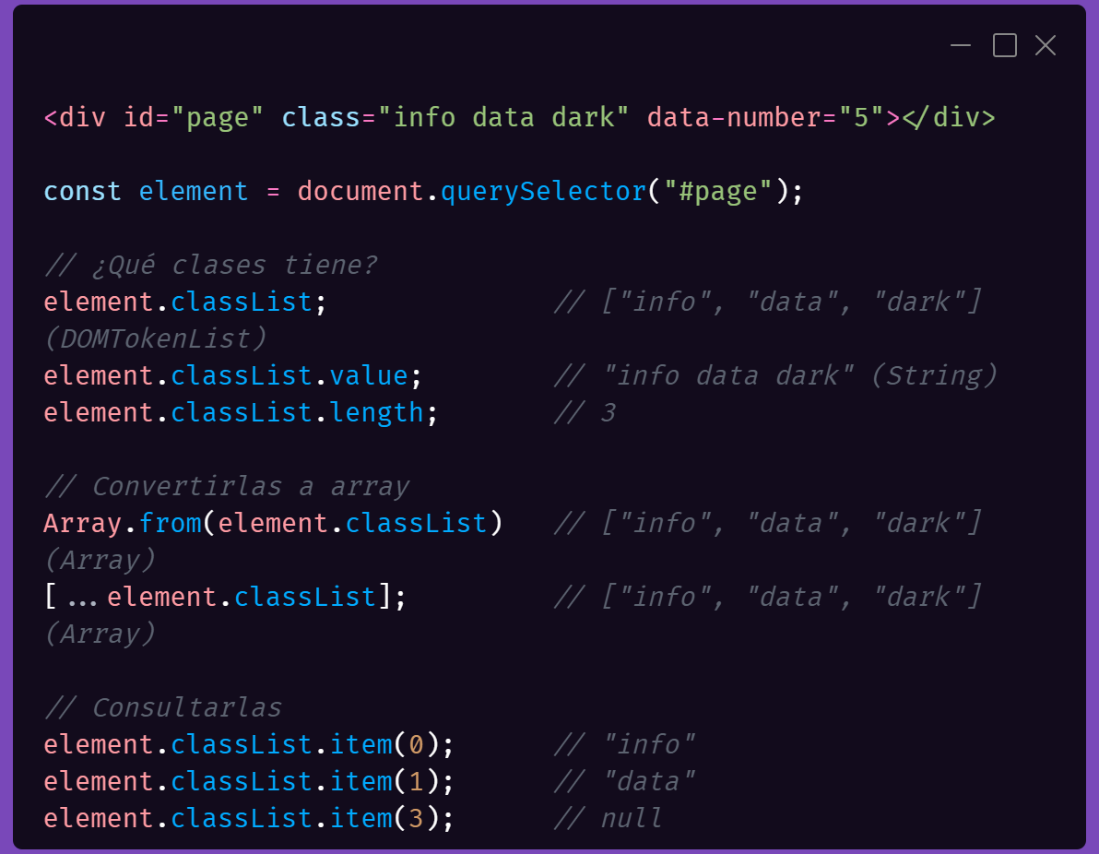
DOM
.classList

Slide 12
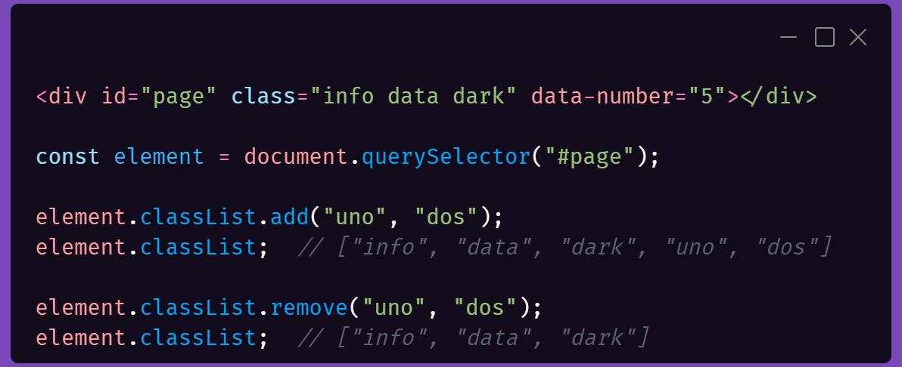
DOM
.classList Añadir y eliminar clases CSS

Slide 13
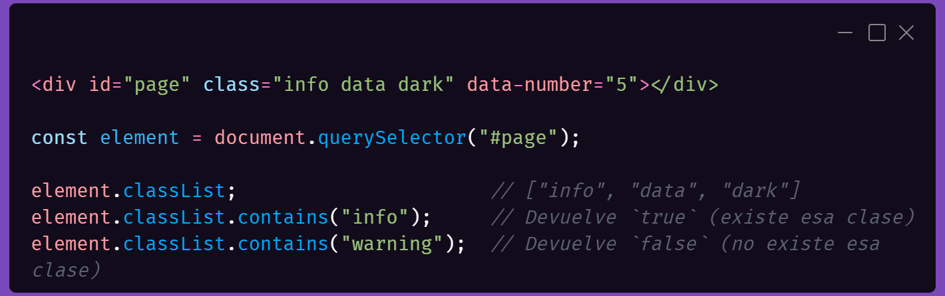
DOM
.classList comprobar si existen clases CSS

Slide 14
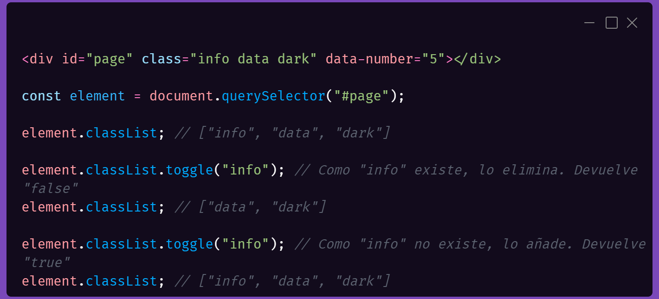
DOM
.classList Conmutar o alternar clases CSS

Slide 15
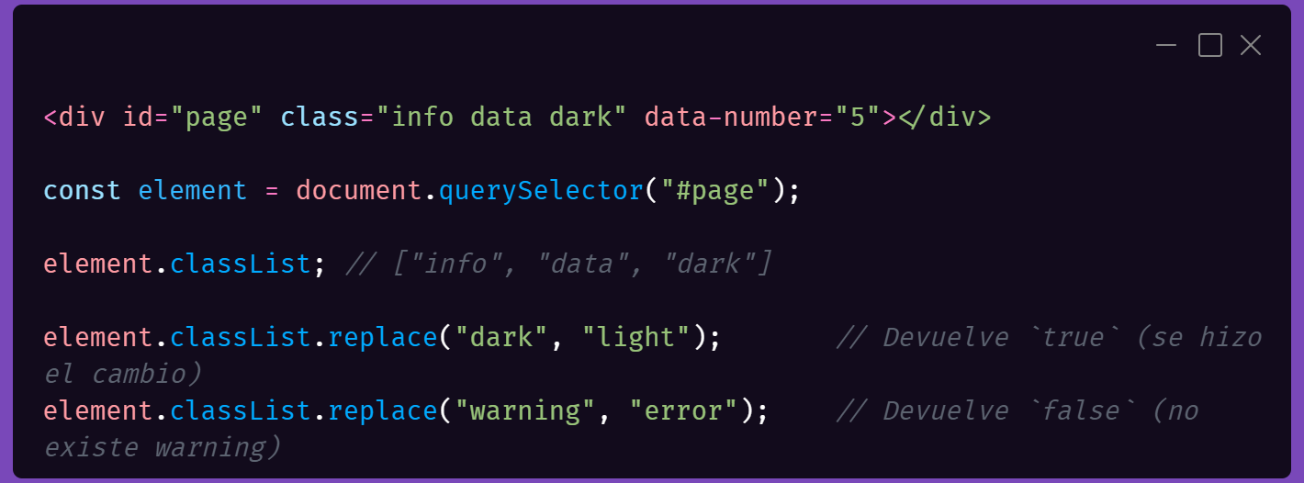
DOM
.classList Reemplar una clase CSS

Slide 16
DOM
Contenido en el DOM - Propiedades
Propiedades | Descripción
STRING .nodeName | Devuelve el nombre del nodo (etiqueta si es un elemento HTML). Sólo lectura.
Contenido de texto
STRING.textContent | Devuelve el contenido de texto del elemento. Se puede asignar para modificar.
STRING.innerText | Versión no estándar de .textContent de Internet Explorer con diferencias. Evitar.
STRING.outerText | Versión no estándar de .textContent/.outerHTML de Internet Explorer. Evitar.
Contenido HTML
STRING.innerHTML | Devuelve el contenido HTML del elemento. Se puede usar asignar para modificar.
STRING.outerHTML | Idem a .innerHTML pero incluyendo el HTML del propio elemento HTML.
.setHTML(htmlCode, options) | Método que inserta HTML, pero sanitizando la entrada de datos.

Slide 17
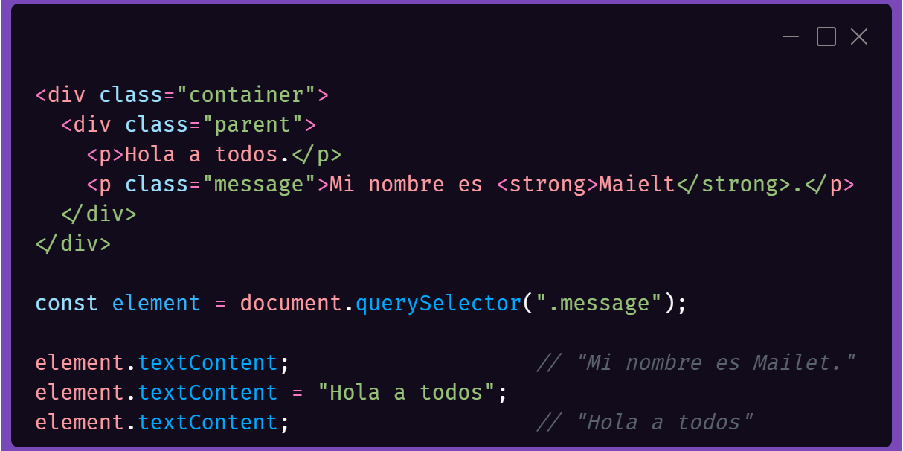
DOM
.textContent

Slide 18
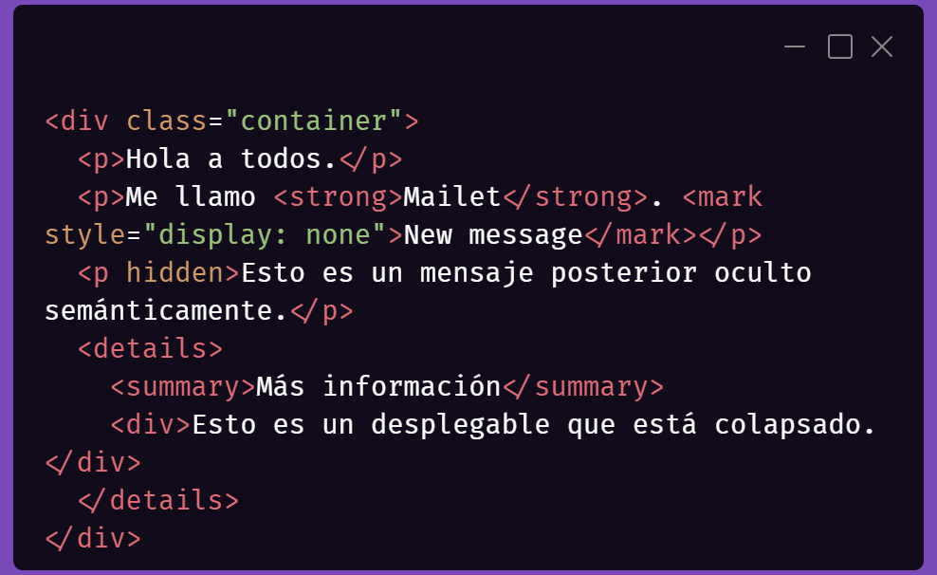
DOM
.innerText y .outerText

Slide 19
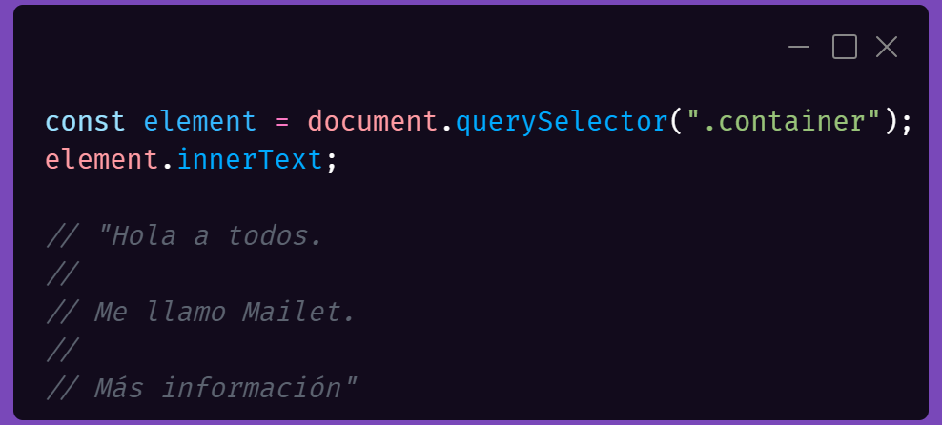
DOM
.innerText y .outerText

Slide 20
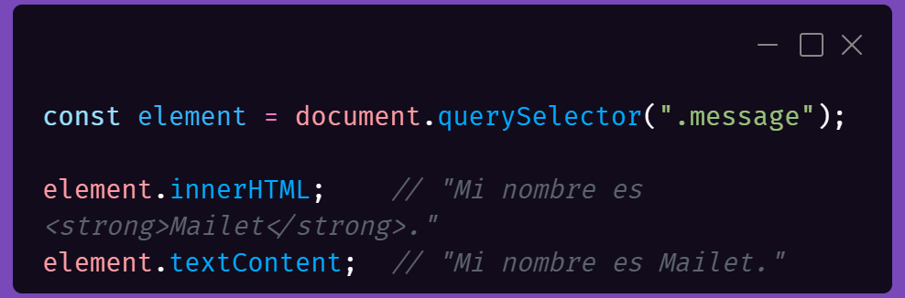
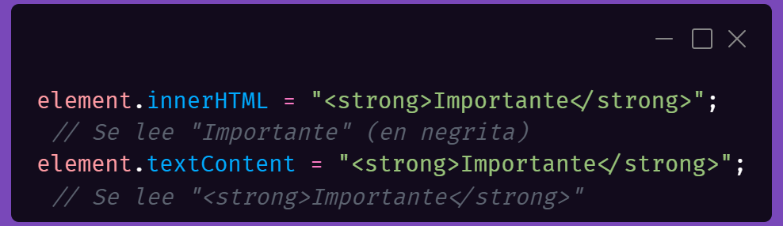
DOM
.innerHTML

Slide 21
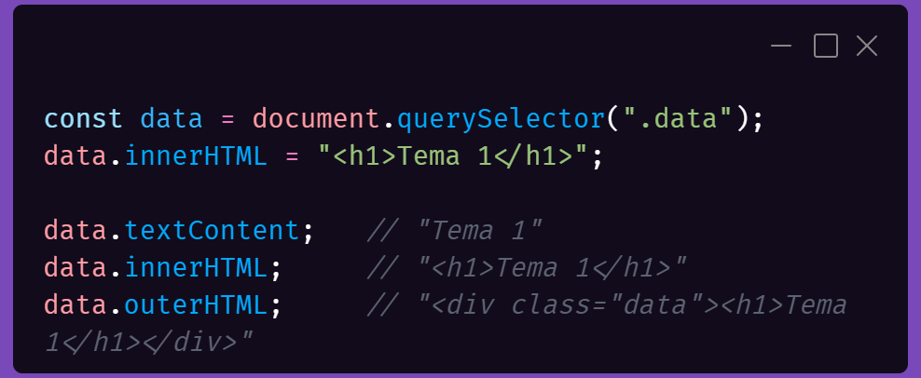
DOM
.outerHTML

Slide 22


